Slide 1
РАЗДЕЛ 2
Разработка имитационных моделей сложных систем
Пример решения задачи методом Монте-Карло
Представление динамики модели при имитационном моделировании
Алгоритмы организации квазипараллелизма
- поиск активностей
- расписание событий
- процессный
Пример построения ИМ тремя способами

Slide 2
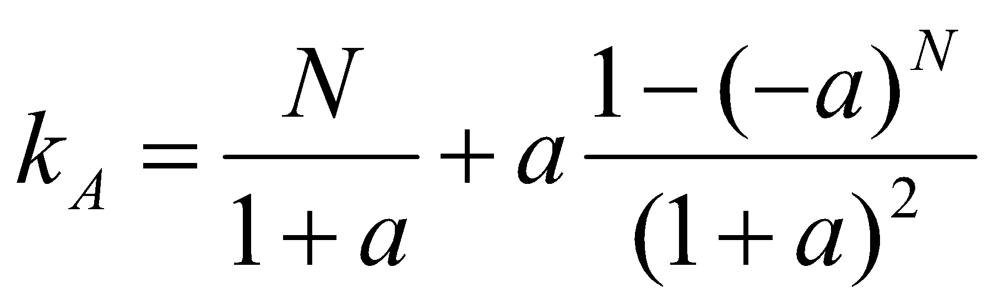
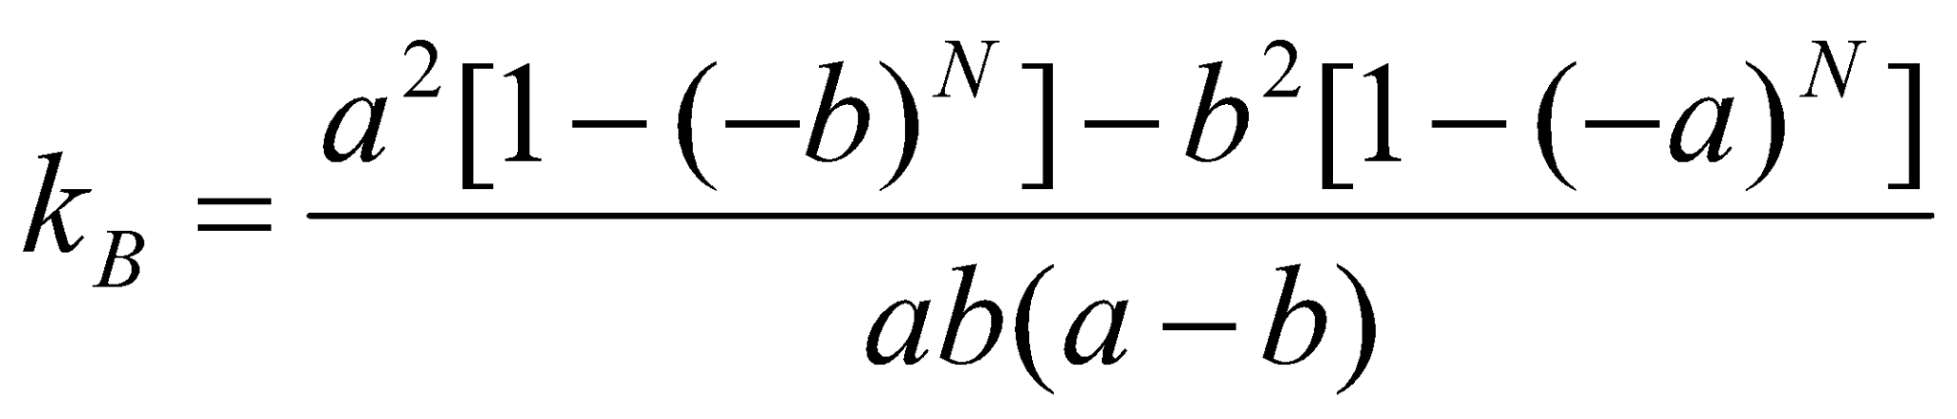
Пример решения задачи методом Монте-Карло
Администрации транспортного предприятия предложено два варианта эксплуатации изношенного автобуса, который по графику ежедневно должен делать N рейсов.
Состояния автобуса: + (хорошее), ± (удовлетворительное), – (ремонт).
После каждого рейса проводится диагностика.
Необходимо выбрать между двумя счтратегиями:
А: автобус ремонтируется по достижении фазы ±, пропуская один рейс и возвращаясь в состояние +.
В: автобус не ремонтируется, пока его состояние не достигнет фазы –, при этом оставшиеся рейсы отменяются.
Лучшей считается стратегия с наибольшим средним числом k рейсов за день.
N – количество рейсов, которое автобус должен совершить за день
a – вероятность перехода из + в ±
b – вероятность перехода из ± в –

Slide 3
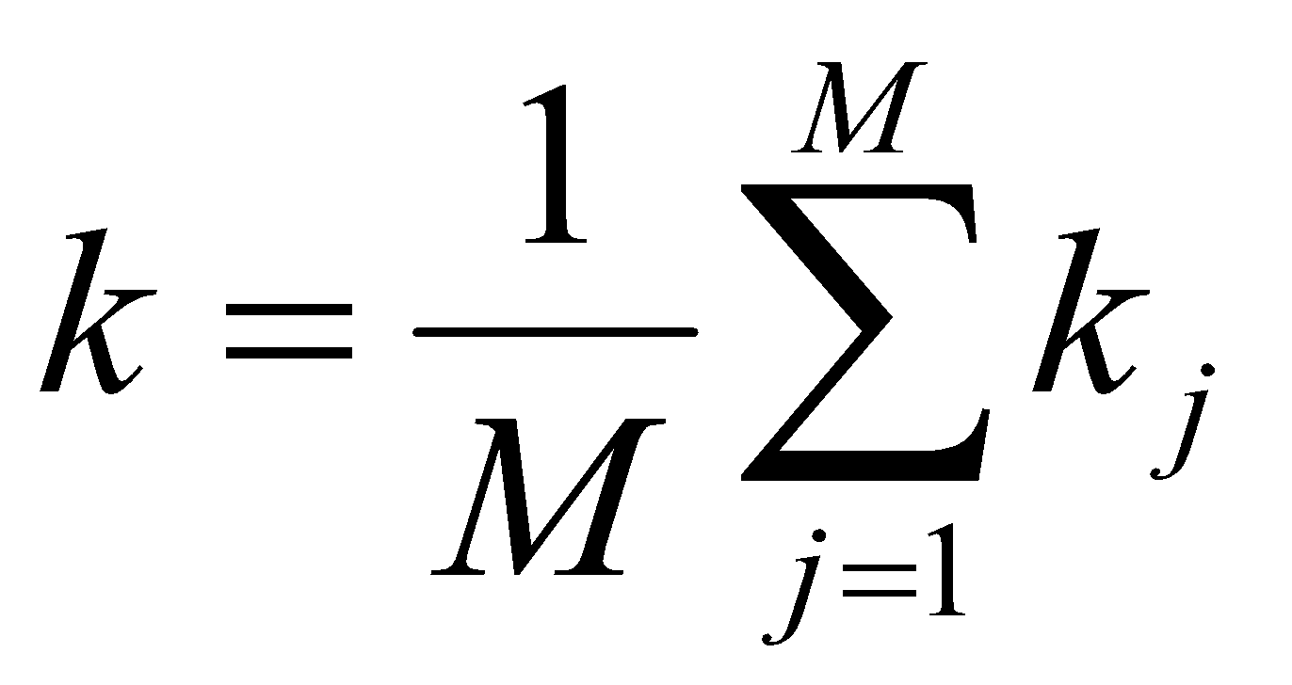
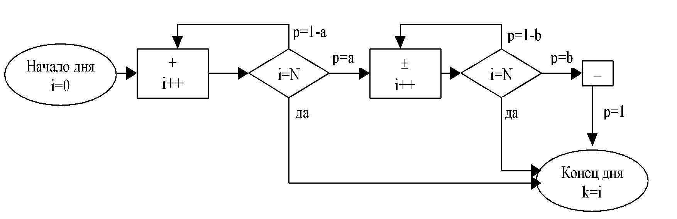
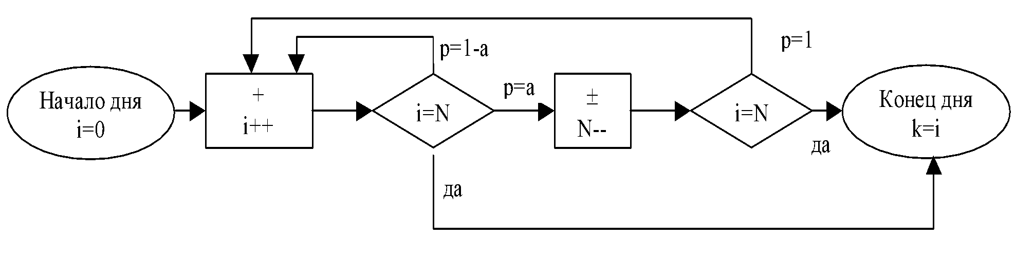
Стратегия А
Стратегия B
i – номер рейса
k_{j}– значение выполненного количества рейсов за день j
M – количество дней эксплуатации автобуса

Slide 4
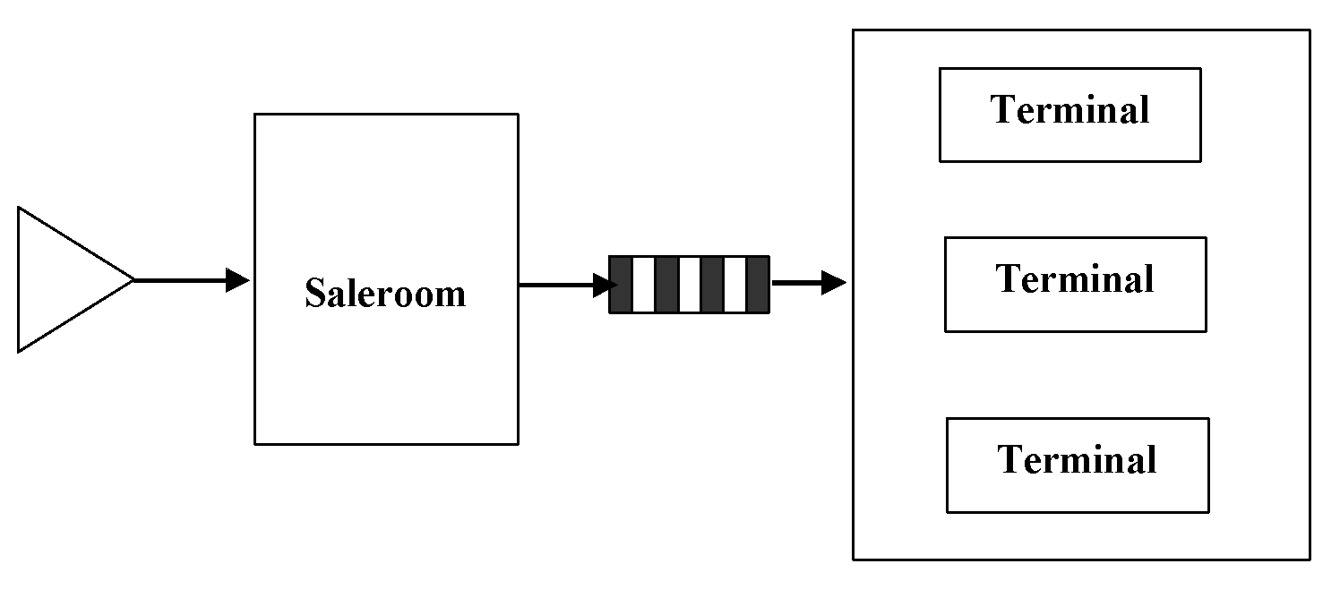
Учебный объект моделирования
Содержательное описание
Объект моделирования – магазин самообслуживания.
Покупатели приходят в торговый зал, делают покупки, затем оплачивают их на одном из терминалов.
Если все терминалы заняты, то образуется общая очередь.

Slide 5
Концептуальная модель
Входной поток событий
Начальное состояние
Внутренние взаимодействия
Условия окончания прогона
Отрезок накопления статистики
Отклики модели
Потоковая диаграмма взаимодействия элементов

Slide 6
Учебный объект моделирования
Объект моделирования – магазин самообслуживания.
Концептуальная модель
Входной поток и начальное состояние
Поток клиентов в торговый зал экспоненциальный.
На момент открытия у входа есть покупатели.
Количество терминалов для оплаты постоянное.
Терминалы находятся в рабочем состоянии в течение прогона.

Slide 7
Учебный объект моделирования
Внутренние взимодействия
Время, которое клиент затрачивает на покупки, распределено нормально.
Если все терминалы заняты, то образуется FIFO очередь.
Время оплаты покупки распределено нормально,
причем его среднее пропорционально времени нахождения покупателя в торговом зале.

Slide 8
Учебный объект моделирования
Условия окончания прогона и отрезок накопления статистики
Единица модельного времени - 1 минута.
Прогон завершается по:
- интервалу времени с дообсуживанием
- интервалу времени без дообсуживания
- обслуживанию К покупателей
Накопление статистики:
- весь прогон
- прогон без переходного периода

Slide 9
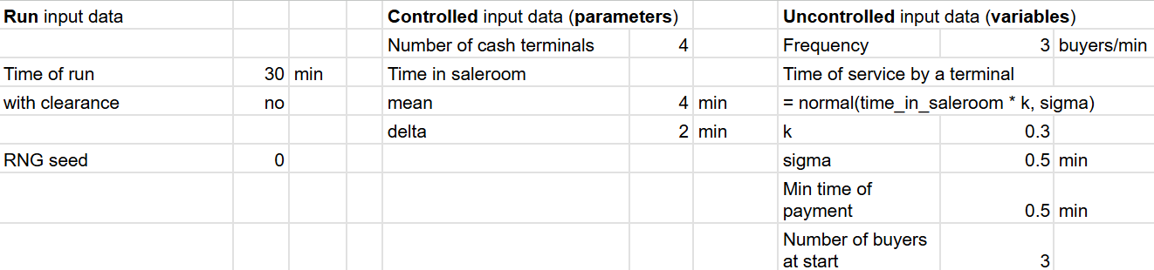
Учебный объект моделирования
Входные данные
прогона параметры переменные

Slide 10
Учебный объект моделирования
Отклики модели:
- длина прогона финальный
- количество обслуженных покупателей аддитивный
- среднее количество покупателей в зале непрерывный
- длина очереди непрерывный
- среднее количество занятых терминалов непрерывный
- среднее время нахождения в магазине дискретный

Slide 11
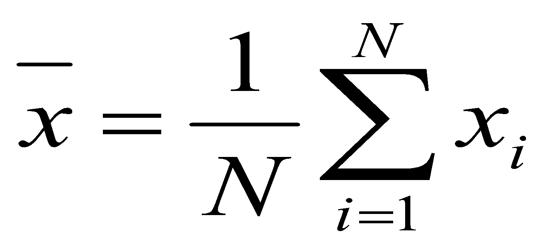
Виды откликов
1) Если текущее значение некоторого отклика x существует только вместе с наступлением определенного события, то это отклик в дискретном времени. Его среднее значение можно вычислить с помощью следующего выражения:
где i = 1, …, N – количество зафиксированных событий;
x_{i} – значение отклика при наступлении события i.

Slide 12
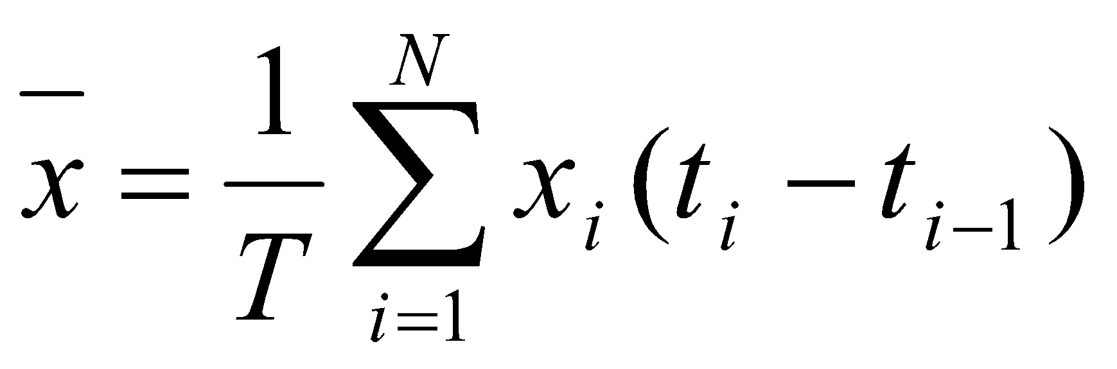
Виды откликов
2) Если текущее значение отклика существует независимо от наступления любых событий (в каждый момент времени моделирования), то это отклик в непрерывном времени. Тем не менее, его текущее значение также изменяется в дискретные моменты времени. Среднее значение отклика в непрерывном времени можно вычислить с помощью следующего выражения:
где i = 0, 1, …, N – количество событий, заключающихся в изменении текущего значения отклика x, причем событие 0 – начало, а событие N – окончание измерения отклика x ;
T = t_{N} – t₀– общее время измерения отклика (в отличие от предыдущего случая среднее значение изменяется вместе с возрастанием времени моделирования);
t_{i} – текущее время изменения значения отклика при наступлении события i;
x_{i} – текущее значение отклика, остававшееся неизменным между событиями i-1 и i.

Slide 13
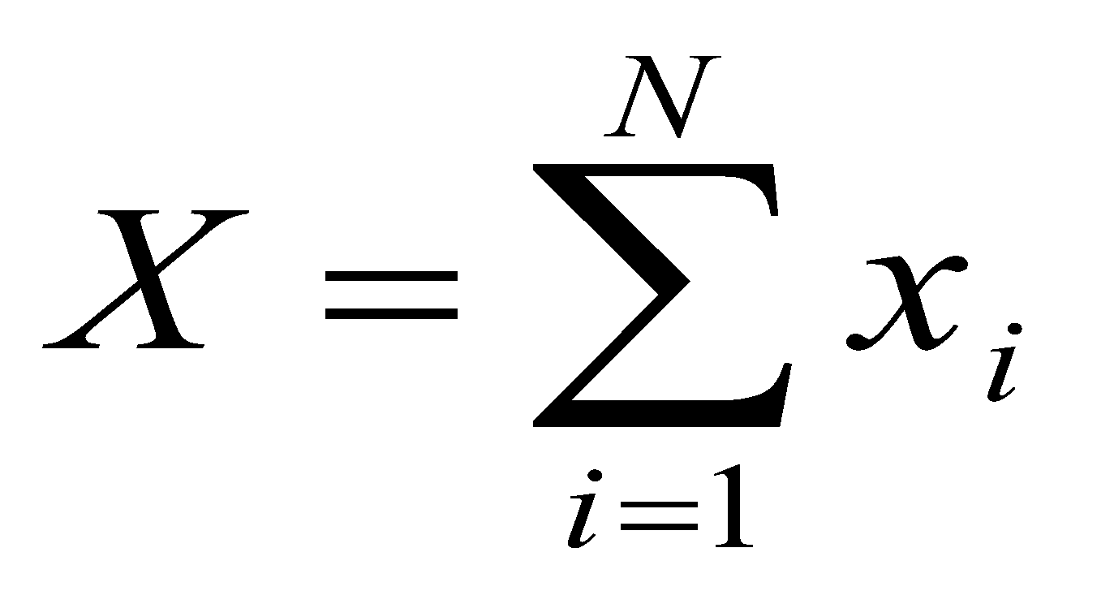
Если поведение сложной системы изучается до наступления определенного события, т.е. является системой с остановом, то используют также:
3) финальный отклик X, чье некоторое текущее значение x_{i} (в подавляющем большинстве случаев, это последнее значение в момент останова работы системы), принимается за значение отклика во всем прогоне, либо
4) аддитивный отклик X, вычисляющийся с помощью следующего выражения:
где i = 1, …, N – количество зафиксированных событий;
x_{i} – значение отклика при наступлении события i.
5) Наконец, как текущие значения некоторого отклика, так и значение отклика во всем эксперименте может быть некоторым оператором от одной или более переменных состояния. Для вычисления такого результирующего отклика исследователь должен реализовать соответствующую функцию языка программирования имитационной модели.

Slide 14
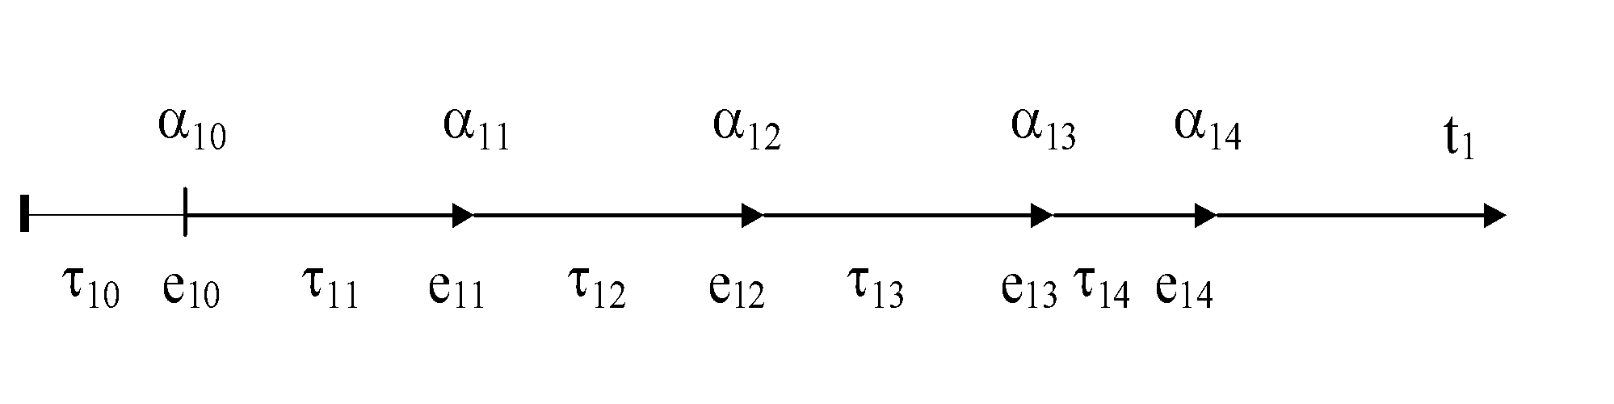
Представление динамики модели при имитационном моделировании
Динамика изменения состояния одного элемента
t₁ – локальное время
e_{1j} – события
τ_{1j} – времена до следующего события, т.е. изменения состояния
Пара (α_{ij}, τ_{i,j+1}) называется активностью и обозначается a_{ij}.
То есть активность a_{ij} есть обработчик события e_{ij}.
Notes:
‹#›

Slide 15
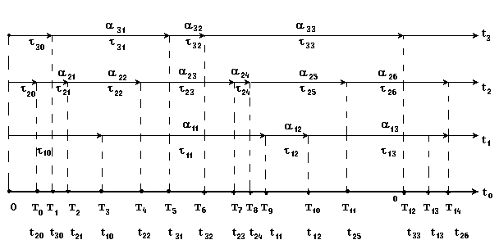
Динамика взаимодействия нескольких элементов
t₀ – модельное время,
t_{i} – локальные времена компонентов K_{i} (i>0).

Slide 16
Динамика взаимодействия нескольких элементов
Параллельные процессы, происходящие в объекте моелирования, преобразуются в последовательные в имитационной моели.
Такой способ представления носит название квазипараллельного процесса.
Алгоритм преобразования называется алгоритмом организации квазипараллелизма в имитационной модели.

Slide 17
Алгоритм организации квазипараллелизма способом поиска активностей
Активность имеет два два оператора.
Первый оператор, называемый контрольным, проверяет наступление события.
Если результат истина, то выполняется функциональный оператор.
Функциональный оператор изменяет состояние элемента модели.
Симулятор в каждый момент модельного времени вызывает все активности и изменяет модельное время только в том случае, если все контрольные операторы ложны.
Контрольные операторы делятся на два вида:
- сверяющие совпадение локального и модельного времени (T – активности);
- проверяющие произвольное условие (С – активности).

Slide 18
Алгоритм организации квазипараллелизма способом расписания событий
Идея способа расписания (планирования) событий заключается в том, что в любой активности необходимо запрограммировать все альтернативы развития динамики ИМ, запланировав очередное событие по каждой альтернативе и модельное время его наступления.
Основной управляющей структурой при организации квазипараллелизма по способу расписания событий является список событий Events, включающий следующие поля:
Element Номер элемента, связанного с событием
numAct Номер активности
Tinit Время вызова активности
Список событий упорядочивается по возрастанию Tinit.
В течение прогона модели вызывается активность, находящаяся в начале списка.
Прогон завершается после того, как в списке не останется ни одного события.

